Slide 1
Generatív mesterséges intelligencia
Mélytanulás és az MI-kutatás állása ma
2025.10.09.
Pethő Gergely
DE ETK Bioinformatikai Tanszék

Slide 2
Mélytanulás
A mélytanulás olyan gépi tanulást jelent, amely mély neurális hálókkal történik:
  neurális háló:
A neurális háló mélynek számít, ha több mint két rejtett rétege van
  számuk tipikusan 10-nél kevesebb és néhány tucat közé esik
  réteg:
  rejtett réteg:

Slide 3
Mélytanulás
A mélytanulás olyan gépi tanulást jelent, amely mély neurális hálókkal történik:
  neurális háló: olyan matematikai függvény, amely vektor- és mátrixszorzásokból és a szorzatokra alkalmazott lineáris függvényekből tevődik össze
A neurális háló mélynek számít, ha több mint két rejtett rétege van
  számuk tipikusan 10-nél kevesebb és néhány tucat közé esik
  réteg:
  rejtett réteg:

Slide 4
Mélytanulás
A mélytanulás olyan gépi tanulást jelent, amely mély neurális hálókkal történik:
  neurális háló: olyan matematikai függvény, amely vektor- és mátrixszorzásokból és a szorzatokra alkalmazott lineáris függvényekből tevődik össze
A neurális háló mélynek számít, ha több mint két rejtett rétege van
  számuk tipikusan 10-nél kevesebb és néhány tucat közé esik
  réteg: a neurális háló számítási gráfjában szereplő olyan csúcsok halmaza, amely csúcsok mindegyikébe ugyanazon más csúcsok halmazából vezetnek élek (általában az eggyel alacsonyabb rétegből)
  rejtett réteg:

Slide 5
Mélytanulás
A mélytanulás olyan gépi tanulást jelent, amely mély neurális hálókkal történik:
  neurális háló: olyan matematikai függvény, amely vektor- és mátrixszorzásokból és a szorzatokra alkalmazott lineáris függvényekből tevődik össze
A neurális háló mélynek számít, ha több mint két rejtett rétege van
  számuk tipikusan 10-nél kevesebb és néhány tucat közé esik
  réteg: a neurális háló számítási gráfjában szereplő olyan csúcsok halmaza, amely csúcsok mindegyikébe ugyanazon más csúcsok halmazából vezetnek élek (általában az eggyel alacsonyabb rétegből)
  rejtett réteg: olyan réteg, amely nem a bemeneti, és nem a kimeneti réteg
    neuronjainak aktivációját közvetlenül vagy közvetetten a bemeneti rétegből számítja ki a gép

Slide 6
Mélytanulás
Bár ez nem következik a rétegek számából, a mély neurális hálóknak általában nagyszámú paraméterük is van
  egy kis mély neurális hálóban általában néhány millió paraméter van
  a ma létező legnagyobb mély neurális hálóknak, amelyek nagy nyelvmodellek, feltehetőleg kb. 2000 milliárd paraméterük van
  paraméterek:

Slide 7
Mélytanulás
Bár ez nem következik a rétegek számából, a mély neurális hálóknak általában nagyszámú paraméterük is van
  egy kis mély neurális hálóban általában néhány millió paraméter van
  a ma létező legnagyobb mély neurális hálóknak, amelyek nagy nyelvmodellek, feltehetőleg kb. 2000 milliárd paraméterük van
  paraméterek: a modell súlyai, amelyekkel beszorozzuk a háló alacsonyabb rétegében kiszámolt aktivációkat
    a bemeneti jegyek a modell változói
    a paraméterek annak a függvénynek a konstansai, amely maga a neurális háló

Slide 8
Mélytanulás és hagyományos gépi tanulás viszonya
Hagyományos gépi tanulás
  a bemenetben csak kisszámú leíró jegy feldolgozására alkalmas
  magas dimenzionalitású adatokat alacsonyabb dimenziószámra kell csökkenteni
    példa: OCR (optikai karakterfelismerés)
      a képet szövegsorokra bontjuk, majd a sorokon belül karakterekre, rendre viszonylag üres vízszintes, illetve függőleges sávok alapján
      a karaktereket esetleg kiegyenesítjük a dőlt betük kezelése céljából
      a karakterek határoló négyzetén belül megszámoljuk a függőlesen és vízszintes letapogató vonalak mentén a fekete pixeleket, így csökken a dimenzió magasság x szélességről magasság + szélességre
    Példa: NLP (természetes nyelvek feldolgozása)
      szövegosztályozó tanításakor megszűrjük a szavakat (írásjelek, nyelvtani szavak, csak egyszer előforduló szavak törlése, egyéb szavak kisbetűre váltása, lemmatizálás)
    általánosabb módszer: dimenziócsökkentés matematikai módszerrel, pl. főkomponens-elemzés (PCA)
  jegykinyerés, feature engineering a tanítás előtt
  a bemenet legyen tiszta, kiugró, hibás adatokat töröljük

Slide 9
Mélytanulás és hagyományos gépi tanulás viszonya
A mély neurális hálókban nincs szükség feature engineeringre, jegyek kinyerésére
  OCR: felismerés előtt nincs előfeldolgozás, a nyers pixelértékeket kapja a modell bemenetként
    lehet részleges előfeldolgozás, pl. a szövegsorok felismerése, majd a felismerő modell csak egy sort kap bemenetként; így működik Linuxon a Tesseract nyílt forráskódú OCR-szoftver
    de minden egyes sort így is pixelmátrixként kap a modell
Lényegében a rejtett rétegek neuronaktivációit úgy foghatjuk fel, hogy ezek automatikusan kinyert jegyek
Ezek a jegyek nem értelmezhetőek közvetlenül és nem diszkrétek, hanem szétosztott reprezentációk (lásd konnekcionizmus)
Azt, amikor egy mélytanulási modell megtanul hasznos mintázatokat kinyerni a bemenetből spontán módon a tanítás során, reprezentációtanulásnak nevezzük
Az adatoknak nem kell tisztáknak lenniük, a neurális háló jól tanítható zajos adatokon
  A mély neurális hálókat hatalmas mennyiségű tanítópéldán tanítják
  Ha sok különbözőképpen rontott tanítóadaton tanítunk, a sokaság általános statisztikai mintázatait akkor is ki tudja nyerni
  Más szóval a (mély) neurális háló megtanulja figyelmen kívül hagyni a zajt a tanítóadatokban
A zaj és a reprezentációtanulás szorosan összekapcsolódik a mélytanulásban

Slide 10
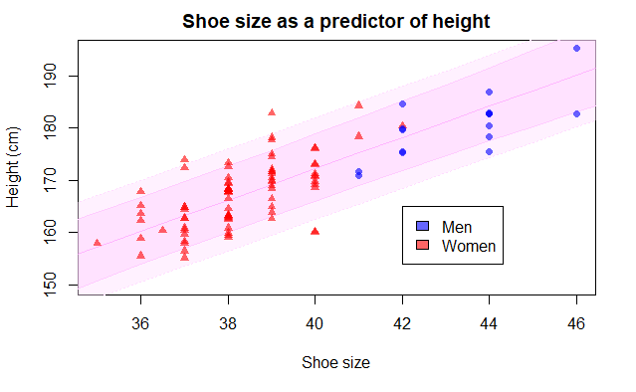
Zaj
Zaj hétköznapi értelemben: zavaró, kellemetlen, nem kívánatos hanghatás
A gépi tanulásban szakkifejezésként: véletlen és irreleváns variáció az adatokban, amely nem tükrözi azokat a valódi mögöttes mintázatokat, amelyeket meg kell tanulnia a modellnek
  „szemét” vagy hiba a tanítóadatokban, amely megnehezíti a modell számára a bemenet és kimenet közötti valódi kapcsolat megtanulását
Lehet:
  zajos címke: helytelen vagy következetlen célérték, pl. kutya- és macskaképekből álló adathalmazban néhány macskát tévesen kutyaként jelöltek meg
  zajos jegyértékek: hibák vagy véletlenszerű variáció a bemeneti értékekben, pl. szenzorértékek ingadoznak, mert nem tökéletesen pontos a mérés
  inherens (meg nem szüntethető) zaj a sokaságban: elkerülhetetlen véletlen variáció az adatokban, egyetlen modell sem képes megmagyarázni, pl. ki lesz rákos? valaki milyen magas? – részben szerencse kérdése
  kiugró értékek: extrém értékű adatpontok, amelyek eltérnek az általános mintázattól; lehet zaj vagy bírhat jelentéssel, a problémától függően
Példa: lineáris összefüggés a lábfejhossz
és a testmagasság között
  Ábra:
  https://rpubs.com/rbatzing/FootStrideHt

Slide 11
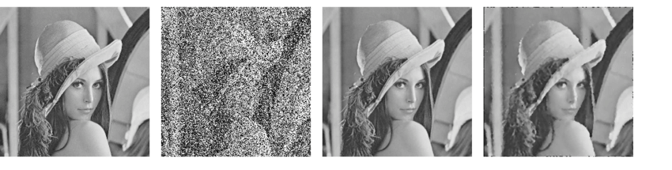
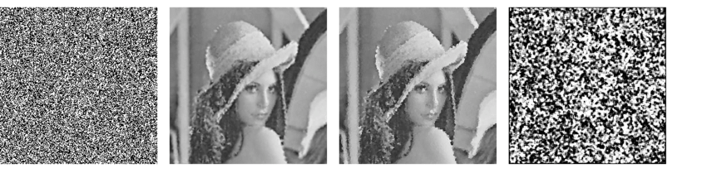
Zaj
Zaj kezelése a gépi tanulásban:
  adattisztítás: eltávolítjuk vagy javítjuk a hibásan címkézett vagy hibás értékű adatokat
  feature engineering: zajos leíró jegyek simítása, normalizálása
  regularizáció: a modell olyan része, amely megakadályozza, hogy a modell a tanítás során a zajra illeszkedjen; ilyen pl. az ún. dropout a mély neurális hálókban
  robusztus modell: olyan modellt választunk, amely nem érzékeny a zajra, pl. neurális hálót
Kapcsolódó fogalom: zaj a képfeldolgozásban, többek között mélytanulás révén
  zajos kép: nem kívánatos véletlen variáció a pixelértékekben, amely rontja a képminőséget
  képadatok vizuális sérülése
  a kép elmosódott, szemcsés, eltorzult: elfedi a „valódi” képet
  Példák forrása: https://www.researchgate.net/publication/266015548
1: eredeti kép, 2: 50% sűrűségű zaj hozzáadásával,
3, 4: zajszűrés két különböző szűrővel
5: 95% sűrűségű zaj hozzáadásával,
6-8: zajszűrés különböző szűrőkkel

Slide 12
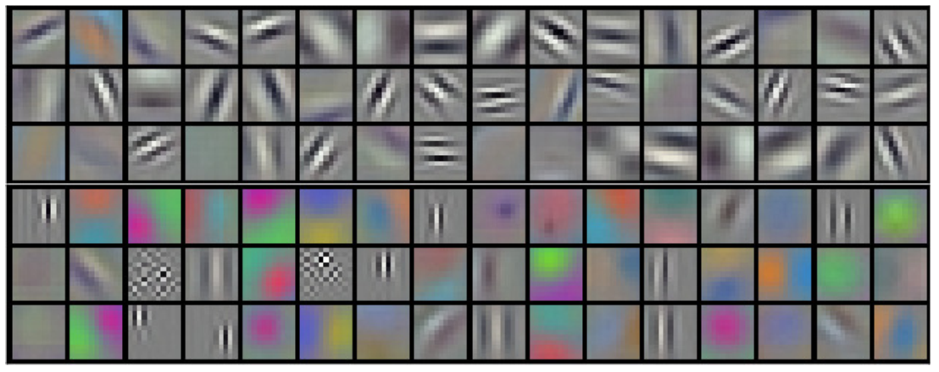
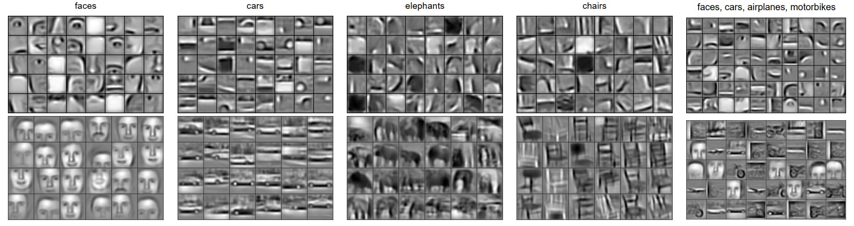
Reprezentációtanulás
1. példa: Tanult szűrők CNN-ekben
  Első konvolúciós réteg szűrői egy úttörő cikkből (184.000 hivatkozás!) Krizhevsky, Sutskever, Hinton: ImageNet Classification with Deep Convolutional Neural Networks, NIPS 2012
  Második (fent) és harmadik (lent) konvolúciós rétegbeli szűrők különböző tárgykategóriák képein tanított CNN-ekben, forrás: Lee et al.: Convolutional Deep Belief Networks for Scalable Unsupervised Learning of Hierarchical Representations, ICMS 2009.

Slide 13
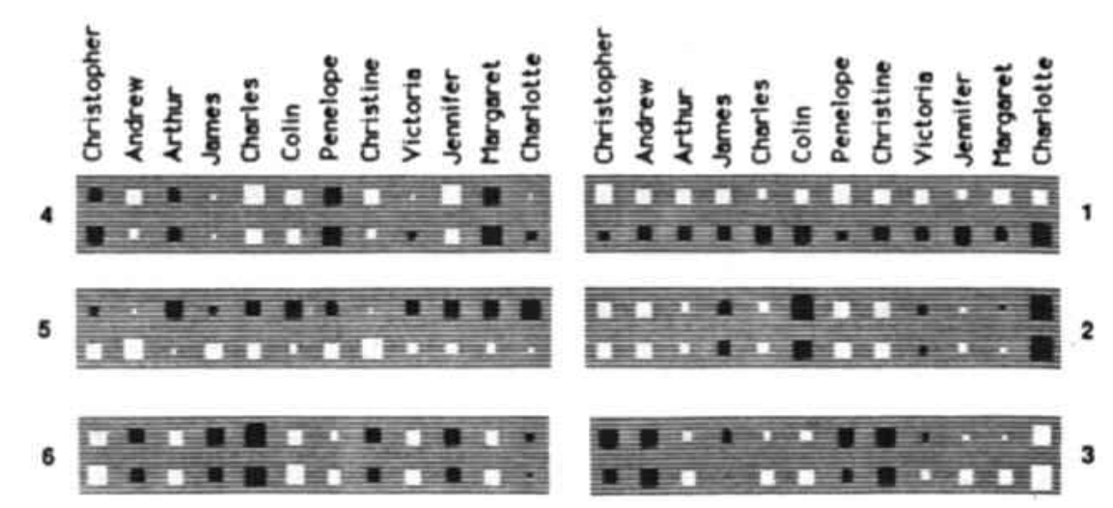
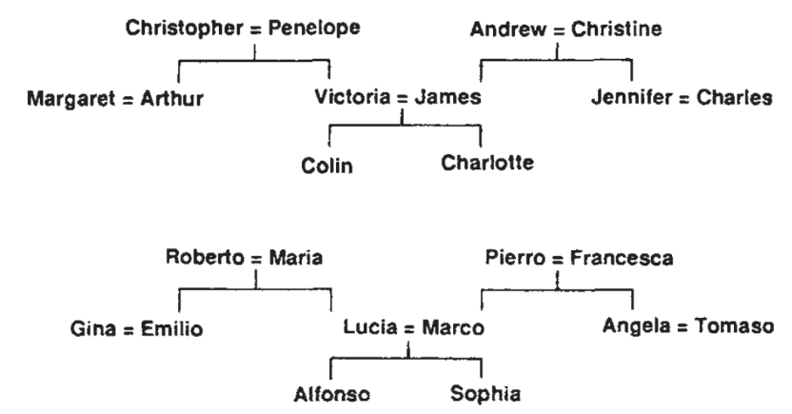
Reprezentációtanulás
2. példa: Rokoni kapcsolatok tanulása
  Nem mély, hanem hagyományos neurális háló, forrás: Rumelhart, Hinton, Williams: Learning representations by back-propagating errors. Nature, 1986.
  Két izomorf családfát leíró tényekkel tanítunk, <személy 1><kapcsolat><személy 2> formában adjuk meg ezeket; személyek és kapcsolat one-hot kódolva. A kapcsolat lehet apa, anya, férj, feleség, nővér, fivér stb. Személy 1 és kapcsolat a bemeneti réteg, személy 2 a kimenet
  Az 1. rejtett rétegben 6 neuron van, a jobb oldali ábra az egyes személyeket képviselő bemeneti jegyekből az egyes neuronokba (1–6) vezető súlyok értékét ábrázolja (fekete negatív, fehér pozitív, méret a nagyság). Az 1-es neuron az olasz és angol fát különbözteti meg, a 2-es a nemzedéket, a 6-os az apai és anyai ágat.

Slide 14
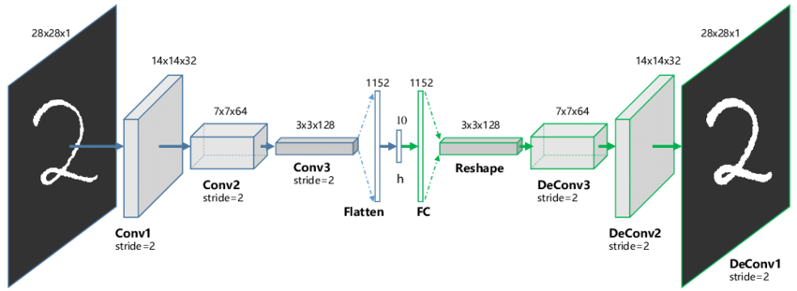
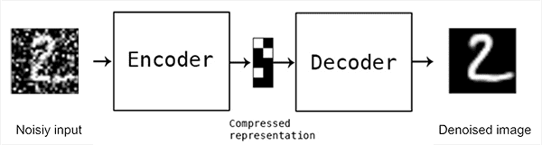
Reprezentációtanulás
3. példa: Autoencoder
  Az autoencoder olyan neurális háló, amely megtanulja a bemeneteként kapott vektort kimenetként kiadni
  Két fele van:
    kódoló: a bemenetet a bemenet alacsony dimenzionalitású reprezentációjára képezi le (pl.: 28*28=754 jegyet 10 jegyre)
    dekódoló: közelítőleg visszaállítja az eredeti bemenetet az alacsony dimenziójú reprezentációból
    veszteséges tömörítés
  Az autoencoder lényegében hasznos jegyeket von ki a magas dimenzionalitású adatokból
  hasonlít ahhoz, mint amikor egy képet néhány szóval írunk le
  Ábra forrása: Guo, Liu, Yin: Deep Clustering with Convolutional Autoencoders, ICONIP 2017
  Egyebek mellett az autoencodereket képek zajszűrésére, képgenerálásra lehet használni (pl. GAN-ban)
  Zajszűrő autoencoder, https://pyimagesearch.com/2020/02/24/denoising-autoencoders-with-keras-tensorflow-and-deep-learning/

Slide 15
A generatív modellek felemelkedése
A generatív MI mindig valamilyen típusú mély neurális hálón alapul.
A legkorábbi generatív neurális háló a GAN (generative adversarial network, kb. generatív versengő hálózat) volt, ezt 2014-ben találták fel, nagyon befolyásos lett a 2010-es évek második felében és képgenerálásra használják
A transzformer neurális architektúra 2017-es feltalálása fordulópont volt a mélytanulás fejlődésében
  Vaswani et al. (Google Research): Attention Is All You Need, https://arxiv.org/abs/1706.03762, 2017 (208 000 hivatkozás)
Első befolyásos alkalmazása a BERT kódoló nyelvmodell volt 2018-ban
  Devlin et al. (Google AI): BERT: Pre-training of Deep Bidirectional Transformers for Language Understanding, https://arxiv.org/abs/1810.04805, 2018 (150 000 hivatkozás)

Slide 16
A generatív modellek felemelkedése
A generatív MI minden mérföldköve egy-egy úttörő tanulmányhoz köthető:
  Radford et al.: Improving language understanding by generative pre-training (OpenAI), 2018
    ez a cikk mutatta be a GPT-1 modellt, az első csak dekódoló, transzformeralapú generatív nyelvmodellt
  Radford et al.: Language Models are Unsupervised Multitask Learners (OpenAI), 2019
    a GPT-2 megjelenésekor kiderült, hogy a nagyobb, milliárd paraméter nagyságrendű generatív nyelvmodellek számos NLP-feladatot (összefoglalás, fordítás, kérdésmegválaszolás) meg képesek oldani anélkül, hogy erre kifejezetten tanították volna ezeket
  Ziegler et al: Fine-tuning language models from human preferences (OpenAI), 2019
    bemutatta az emberi visszacsatolásból történő megerősítéses tanulás ötletét, amely később meghatározó eleme lett annak, hogy chatbotként tanuljon meg viselkedni egy generatív nyelvmodell; így hozták létre a ChatGPT-t a 2020-ban kiadott GPT-3 generatív nyelvmodellt továbbtanítva

Slide 17
A generatív modellek felemelkedése
A generatív MI minden mérföldköve egy-egy úttörő tanulmányhoz köthető:
  Brown et al.: Language models are few-shot learners. (OpenAI), NeurIPS 2020
    a GPT-3-ról, az első valódi nagy nyelvmodellről (175 millió paraméter) szóló cikk; ha generatív nyelvmodellt felskálázunk 10 és 100 milliárd paraméteres tartományba, jelentősen javul a teljesítménye olyan NLP-feladatokon, amelyekre nem lett kifejezetten tanítva
  Kaplan et al.: Scaling laws for neural language models. (OpenAI), 2020
    exactly how does the loss of a language model scale with model size, dataset size and the amount of compute used for training?
  Radford et al.: Learning Transferable Visual Models From Natural Language Supervision (OpenAI), PMLR 139, 2021
    instead of training vision models to classify images into predetermined categories, they can be trained to associate images with raw text captions; this was crucial for the development of image generation based on text prompts

Slide 18
Az MI helyzete napjainkban
Szimbolikus MI-n alapuló eszközöket (nemklasszikus logikák, tudásreprezentáció, logikai következtető rendszerek, kereső algoritmusok) továbbra is kutatják az informatikában, sok területen alkalmazzák
Feladatspecifikus gépi tanulási modellek, többek között mély neurális hálók kulcsfontosságúak számos alkalmazási területen
A generatív nyelvmodelleket természetesnyelv-feldolgozási (NLP) feladatokra használják, pl. gépi fordítás, chat, programozók támogatása programozási asszisztensként – sok egyébre nem jók
Generatív képfeldolgozó modellek népszerűek álló- és mozgóképek generálására

Slide 19
Az MI helyzete napjainkban
Mélytanulási modelleket számos területen használnak, ezeknek csak kis hányada generatív. Általános célkitűzések:
  1. Gépi látás (~ képfeldolgozás)
    képosztályozás: tárgyak felismerése, képfelirat generálása
    tárgyészlelés: hol vannak tárgyak a képen, hányan vannak, pl. okostelefonok kameráját működtető szoftver, biztonsági rendszerek
    képszegmentálás: az előbbihez hasonló, hol vannak érdekes területek a képen, pl. orvosi képalkotás (daganatok felismerése)
    arcfelismerés: azonosítás, beléptetés, érzelmek észlelése
    OCR: szöveg kinyerése képekből vagy szkennelt dokumentumokból
    képgenerálás: szöveges promtból vagy anélkül, stílusátvitel, deepfake, MI-művészet
  2. Természetes nyelveken írt szövegek feldolgozása (NLP)
    információ-visszakeresés: egy kérdéshez kapcsolódó dokumentumok megtalálása egy szöveges adatbázisban
    összefoglalás: dokumentum tartalmának rövid összegzése
    szöveggenerálás: chatbotok (pl. ChatGPT), tartalmak generálása
    gépi fordítás

Slide 20
Az MI helyzete napjainkban
Mélytanulási modelleket számos területen használnak, ezeknek csak kis hányada generatív. Általános célkitűzések:
      3. Beszéd- és hangfeldolgozás
        beszédfelismerés (ASR): digitális asszisztensek vagy leirat készítése hangfelvételről, pl. az OpenAI whisper modellje
        beszédszintetizálás (TTS): természetes beszédhang generálása, szövegfelolvasás
        beszélő azonosítása
        zene osztályba sorolása: műfajfelismerés stb.
        zenegenerálás: MI-zeneszerző
    Konkrétabb alkalmazási területek:
      1. Egészségügy, bioinformatika
        orvosi képelemzés: anomáliák észlelése röntgen-, MRI-, CT-felvételeken
        prediktív diagnosztika: betegség előrejelzése páciensadatokból
        genomika: nagy áteresztőképességű DNS-szekvenálás és -elemzés
        új gyógyszerek felfedezése: molekuláris struktúrák, pl. fehérjeszerkezetek predikciója (AlphaFold)
        személyre szabott orvoslás: nem azonos protokoll minden páciensnek, hanem olyan kezelés és adagolás, amely a páciens genetikai profiljához illik

Slide 21
Az MI helyzete napjainkban
Mélytanulási modelleket számos területen használnak, ezeknek csak kis hányada generatív:
  2. Autonóm rendszerek
    önvezető gépkocsik, drónok: látás, navigáció, döntéshozatal kombinációja
    robotika: tárgyfelismerés, mozgás tervezése
  3. Pénzügy, üzleti intelligencia
    „algoritmikus kereskedés”: piaci mozgások előrejelzése
    csalások észlelése: anomáliák észlelése üzleti vagy banki tranzakciókban
    hitelminősítés: kockázatbecslés korábbi adatok és profil alapján
    vásárlói magatartás elemzése: lemorzsolódás előrejelzése (ki nem használja tovább a terméket?), személyre szabás (akciók, termékek ajánlása)
  4. Ipar, gyártás
    minőségellenőrzés: gyártási hibás termékek vizuális azonosítása
    prediktív karbantartás: meghibásodások korai azonosítása
    folyamatok optimalizálása: szűk keresztmetszetek azonosítása

Slide 22
Az MI helyzete napjainkban
Mélytanulási modelleket számos területen használnak, ezeknek csak kis hányada generatív:
  5. Szórakozás
    játék MI: alkalmazkodó, intelligens ellenfelek, NPC-k
    játékot játszó MI: videojátékot önállóan játszó szoftverrendszer
    tartalomgenerálás: zene, műalkotás, videó
  6. Kiberbiztonság
    behatolásészlelés: rendhagyó hálózati tevékenység felismerése
    rosszindulatú szoftver észlelése: vírusok, ártalmas programkód felismerése
    felhasználói viselkedés elemzése: belső veszélyforrások észlelése
  7. Tudomány
    időjárás, éghajlat modellezése: időjárás, éghajlati változások előrejelzése
    csillagászat: égbolt objektumainak azonosítása teleszkópadatok alapján
    fizika: szenzoradatok értelmezése
    mezőgazdaság: kártevők észlelése, terményhozam előrejelzése

Slide 23
Az MI helyzete napjainkban
Erőteljesen jellemző a tudás nyílt megosztásának kultúrája
  hagyományosan a cégeknek üzleti titkai voltak, a tudósok nyilvánosan közzétették eredményeiket
  ma az MI-ben a K+F-fel foglalkozó csapatok is többnyire azonnal nyilvánosságra hozzák az eredményeiket
    leírják a módszerüket, közzéteszik a benchmarkeredményeket tudományos publikációban konferencián vagy az arXiv preprintoldalon, szakmai lektorálás nélkül
    nyilvánosan megosztják a programkódot a GitHubon
    megosztják a betanított modelleket a Hugging Face-en
    közzétesznek megoldandó problémákat a Kaggle-ön verseny formájában, megoldásokat kérnek rájuk, és a győztesnek jelképes összeget fizetnek
  ez ingyenes nyilvánosságot és reklámot jelent a termék és maguk a fejlesztők számára

Slide 24
Az MI helyzete napjainkban
A nyílt tudásmegosztásnak köszönhetően tökéletesen tudható, hogy hogyan működnek az MI-rendszerek, nincsenek nagy céges vagy kormányzati titkok
  mi az architektúra (transzformer stb.)
    A konkrét implementáció részleteit esetleg titokban tartják, pl. tanítóadatok mennyisége, típusa, forrása, a futó alkalmazásban használt rétegek és transzformerblokkok száma, paraméterek, tanítási hiperparaméterek stb.
  milyen hardveren fut
    a GPU-k pontos számát stb. nem tudjuk, de ez eleve dinamikusan változik a szerverterhelés függvényében
A felhasználó a saját hardverén vagy felhőszolgáltatótól (Google Cloud, Amazon AWS, Microsoft Azure) bérelt hardveren reprodukálni tud olyan MI-rendszereket, amelyek majdnem ugyanazt csinálják, mint egy kereskedelmi rendszer
  gépi tanulási szoftverek lehetnek platformspecifikusak vagy nyílt forráskódúak, pl. TensorFlow és Pytorch
  ha a felhasználó ún. fogyasztói hardvert használ, a teljesítmény és a predikciók pontossága többnyire gyengébb lesz az erőforrások nagyságrendjének különbsége miatt
A felhasználó hozzáigazíthatja a modellt a saját adataihoz úgy, hogy részeket ad hozzá vagy finomhangolja a meglévő modellsúlyokat.

